Slide 1
뷰노 채용 설명회[인하대]
February, 2022

Slide 2
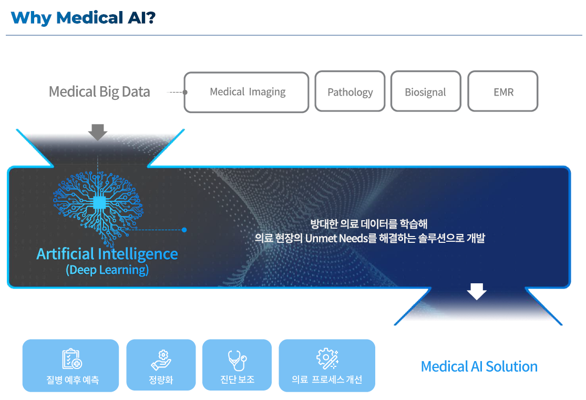
Title 1. About VUNO
VIEW THE INVISIBLE, KNOW THE UNKNOWN
뷰노는 진단의 일치도 혹은 정확도가 낮은 질환을 볼 수 있게 하고, 최적의 치료법 탐색을 위해 알려지지 않은 바이오마커 개발을 목표로 하고 있습니다
Medical Big Data
Medical Imaging
EMR
Pathology
BioSignal
Medical AI Solution

Slide 3
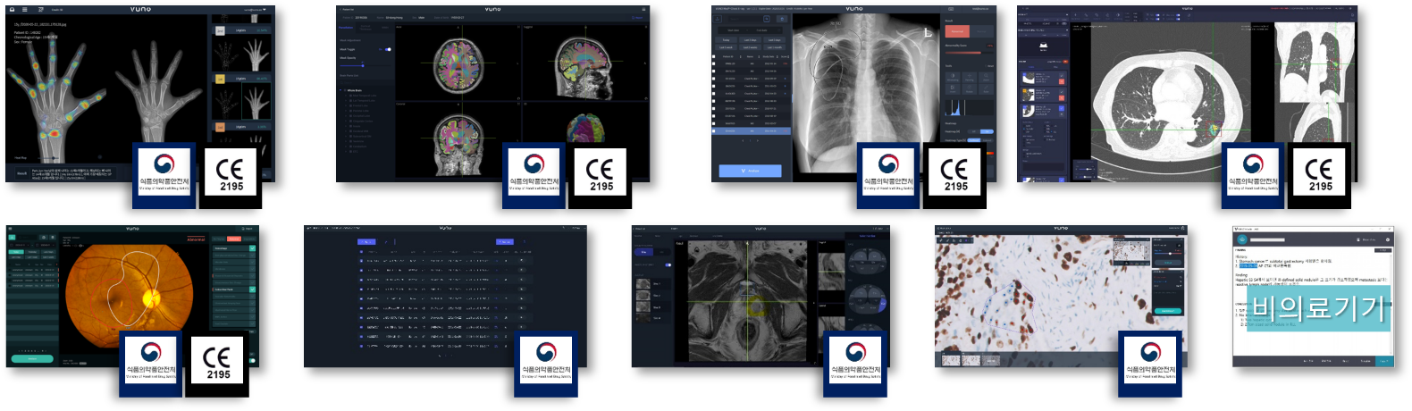
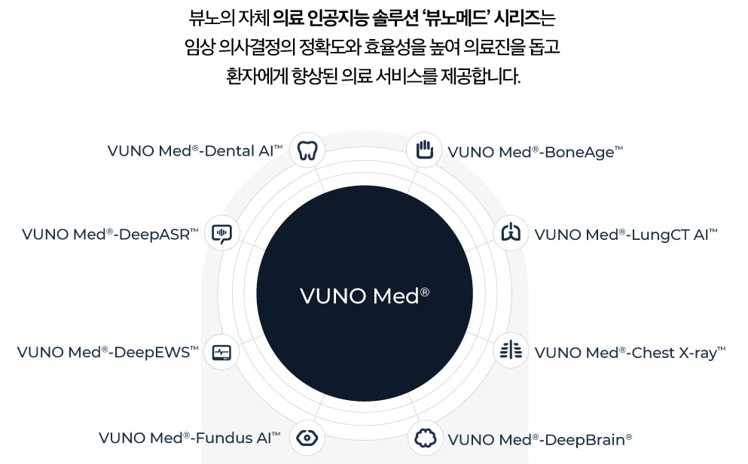


Title 1. About VUNO
VIEW THE INVISIBLE, KNOW THE UNKNOWN
뷰노는 진단의 일치도 혹은 정확도가 낮은 질환을 볼 수 있게 하고, 최적의 치료법 탐색을 위해 알려지지 않은 바이오마커 개발을 목표로 하고 있습니다
10가지 인공지능 솔루션 상용화 완료, 5가지 솔루션 CE인증 획득
국내 1호 인공지능 의료기기 VUNO-Med® BoneAge™ 국내 허가 취득
국내 1호 혁신의료기기SW제조기업
국내 1차 혁신형 의료기기기업

Slide 4
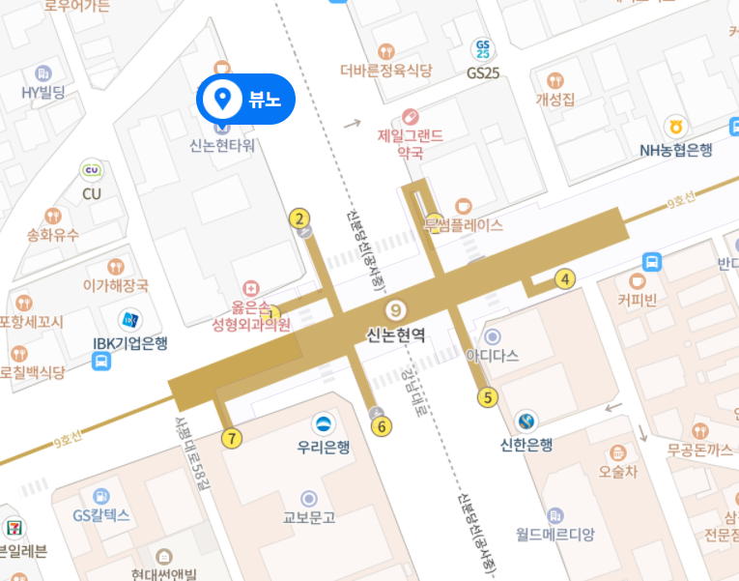
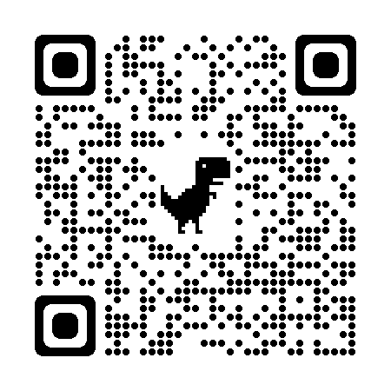
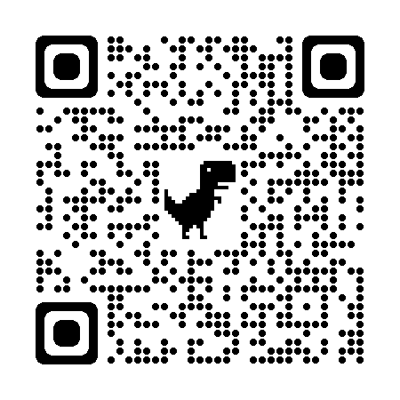
Title | 1. About VUNO
Location
VUNO 웹사이트 URL QR코드
서울시 서초구 강남대로 479, 신논현타워 9F (반포동) (신논현역 2번 출구 도보 1분 거리)
뷰노 메인 홈페이지
뷰노 채용 홈페이지

Slide 5
Title | 2. How we work
Our People
Our Work Rules
뷰노의 각 조직과 구성원은 서로 유기적으로 움직이며, 의료 인공지능 솔루션을 실현하는 과정에 주도적으로 참여하고 있습니다.
뷰노의 워크룰은 영원히 고정된 규칙이 아니라, 구성원의 피드백과 외부 환경에 따라 유연하게 변화합니다.
01 무한한 인공지능의 가능성을 의료 분야에 접목합니다
02 광범위한 의료 데이터를 정량화하고 구축합니다
03 의료 현장의 필요성을 해결하는 솔루션으로 개발합니다
04 솔루션 도입 후, 의료진과 환자의 경험을 향상합니다
05 솔루션의 가치를 유형적인 성과로 달성합니다
01 주도적으로 문제를 해결합니다
02 고객의 시각에서 바라봅니다
03 서로를 존중하며 소통하고 협업합니다
04 수평적 관계에서 구조적으로 업무합니다

Slide 6
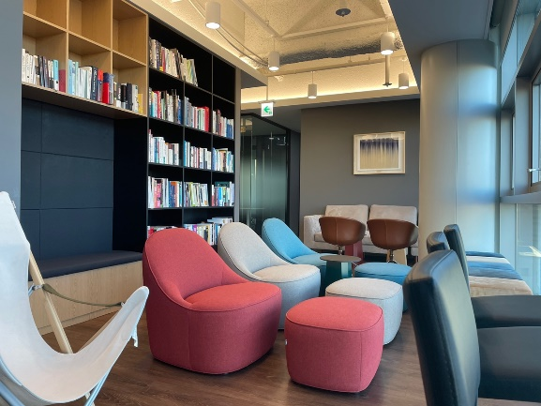
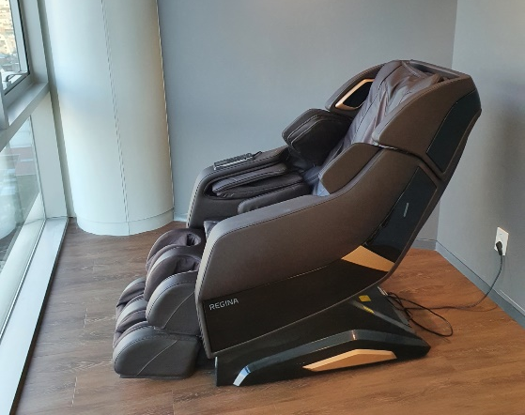
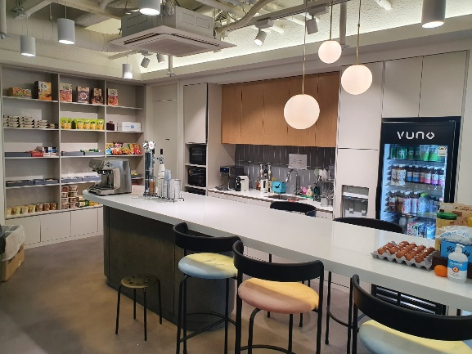
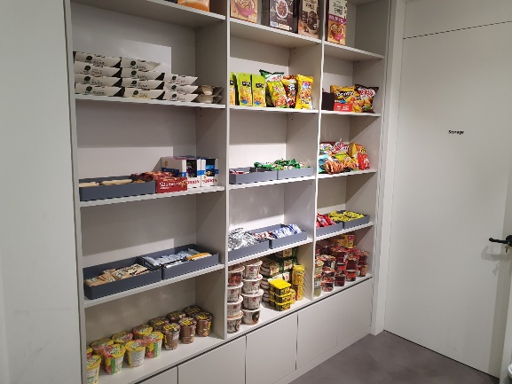



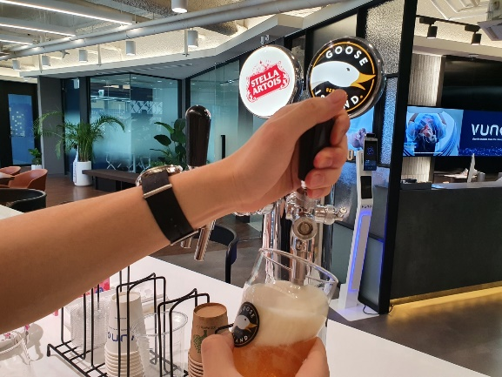
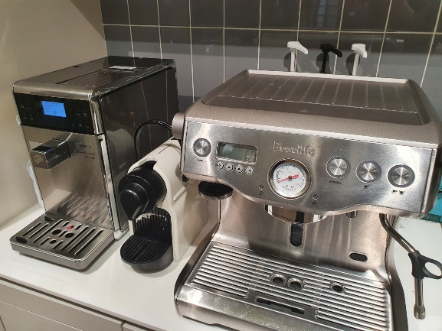


Title | 3. What we offer
식사와 간식은 뷰노가 책임집니다.
쉴 땐 쉬고, 일할 땐 집중할 수 있도록
#사내도서관 #마음의양식
#안마의자 #휴식
#라운지 #스낵존 #무제한
#라운지 #스낵존 #무제한
체력이 국력, 뷰노인의 건강이 먼저
#라운지 #맥주기계
#커피머신 #카페인충전
#KF마스크 #건강제일
#독감예방접종 #유급백신휴가

Slide 7
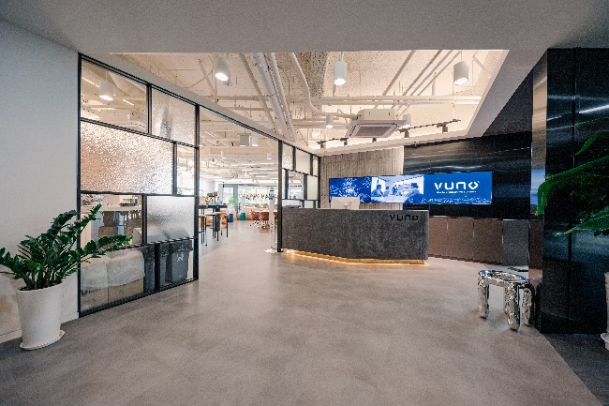
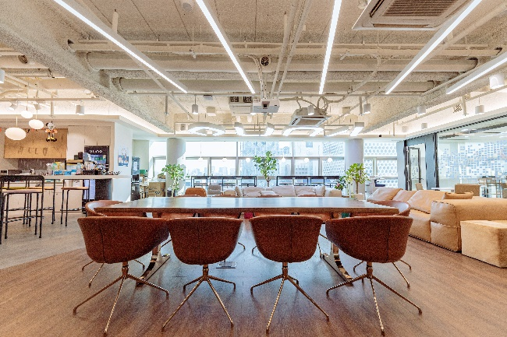
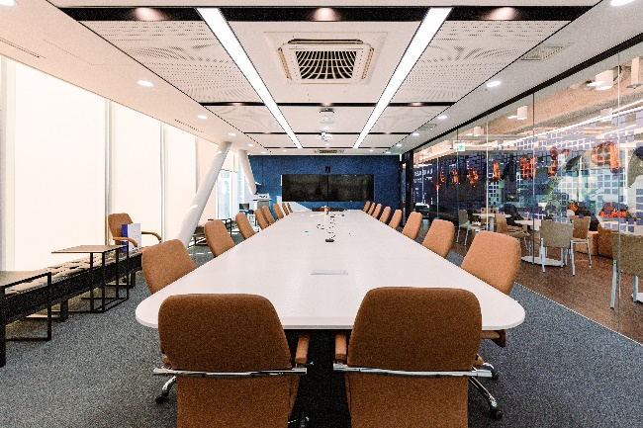
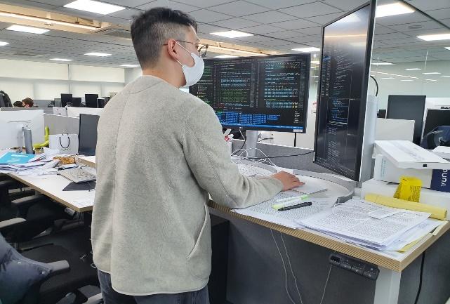
Title | 3. What we offer
자율과 효율이 보장되는 업무 환경
더욱 다양한 복리후생
신규입사자를 위한 웰컴키트 & 데스크테리어 복지포인트 추가 제공
원하는 복지를 선택하여 이용할 수 있는 선택적 복리후생제도 운영
구성원과 함께 취미활동을 즐길 수 있는 사내 동호회 지원
기쁨과 슬픔을 함께 나눌 수 있도록 경조 지원
늦은 퇴근 시 안전한 귀가를 위한 택시비 지원
구성원이 추천한 인재 채용 시 추천비 지급
구성원의 몰입과 성장을 아낌없이 지원하기 위한,
다양한 복리후생이 점점 늘어나고 있습니다.
#라운지입구 #안내데스크
#라운지 #휴게공간
#미팅룸 #Conference Room
#모션데스크 #척추튼튼

Slide 8
Thank you!
T 02.515.6646
E hello@vuno.co
H www.vuno.co

